Slide 1
راهنمای ارسال مقالات
راهنمای ارسال مقالات به کنفرانس مهندسی زیست پزشکی ایران
http://www.icbme.ir

Slide 2
برای ارسال مقاله لطفاً ابتدا بخش های راهنمای نویسندگان و راهنمای ثبت نام را در سایت کنفرانس کاملاً مطالعه نمایید
در صورت بروز هر گونه مشکل، با ایمیل icbme2021@icbme.ir مکاتبه نمایید

Slide 3
بخش اول ثبت نام در سامانه
در صورتی که قبلاً در سامانه ثبت نام کرده اید بخش ارسال مقاله را مطالعه فرمایید.

Slide 4
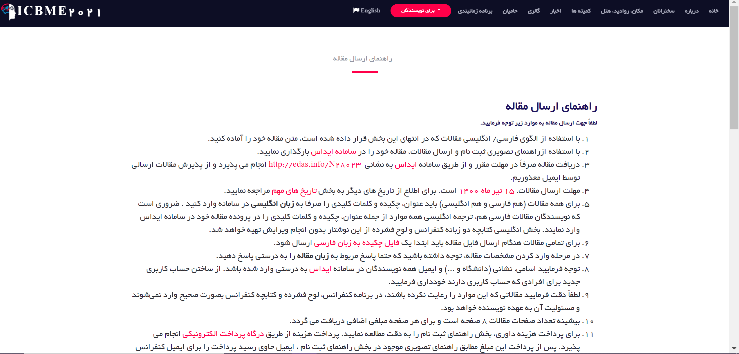
برای ثبت نام در سامانه از لینک موجود در سایت کنفرانس (بخش راهنمای ثبت نام) استفاده نمایید. مشابه (نه عیناً مثل شکل زیر) شکل زیر، یا بر این لینک کلیک نمایید: https://edas.info/N28023

Slide 5
در این مرحله برای ثبت نام جدید از لینک مشخص شده با شماره 1 وارد بخش مشخصات شوید.
در صورتی که حساب کاربری ایدس دارید ولی رمز عبور خود را فراموش کرده‎اید، از بخش 2 وارد مراحل بازیابی رمز عبور شوید.
2
1

Slide 6
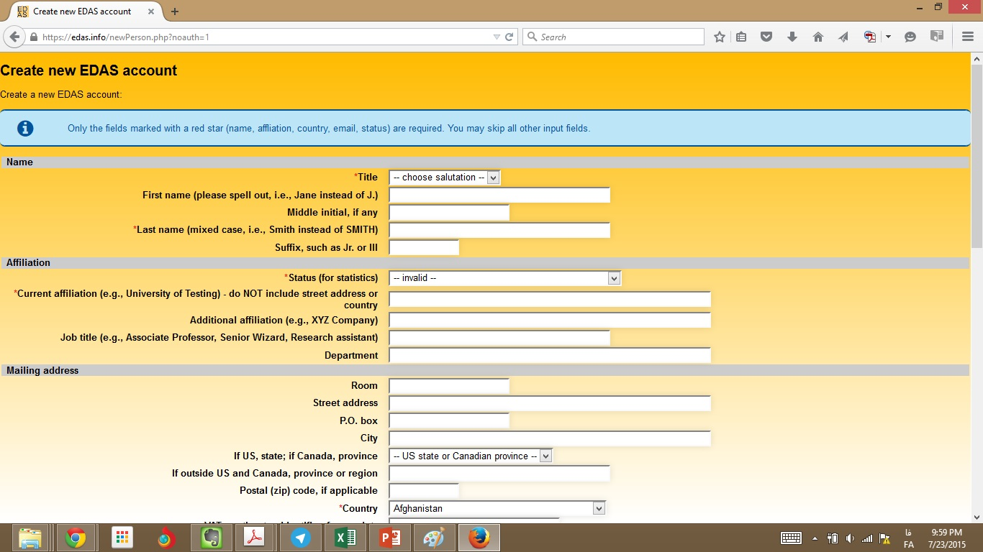
همانطور که در کادر آبی نوشته شده است بایستی نام (کامل)، نام خانوادگی، دانشگاه یا شرکت مربوطه، کشور، ایمیل و مرتبه (دانشجو، استاد و ...) را وارد نمایید. پس از وارد کردن مشخصات، یک نامه به ایمیلی که وارد کرده اید، ارسال می شود (لطفا از ایمیل یاهو برای ثبت نام استفاده نکنید چون سامانه، در سال های اخیر ایمیل سرور یاهو را نمی پذیرد).

Slide 7
در این نامه، مشخصاتی که وارد کرده اید به همراه لینکی برای ایجاد رمز عبور برای شما ارسال شده است. با استفاده از این لینک، می توانید اولین رمز حساب کاربری خود را انتخاب کرده، با استفاده از آن، وارد حساب کاربری خود شوید.

Slide 8
بخش دوم ارسال مقالات به سامانه
در صورت بروز هر گونه مشکل، با ایمیل icbme2021@icbme.ir مکاتبه نمایید

Slide 9
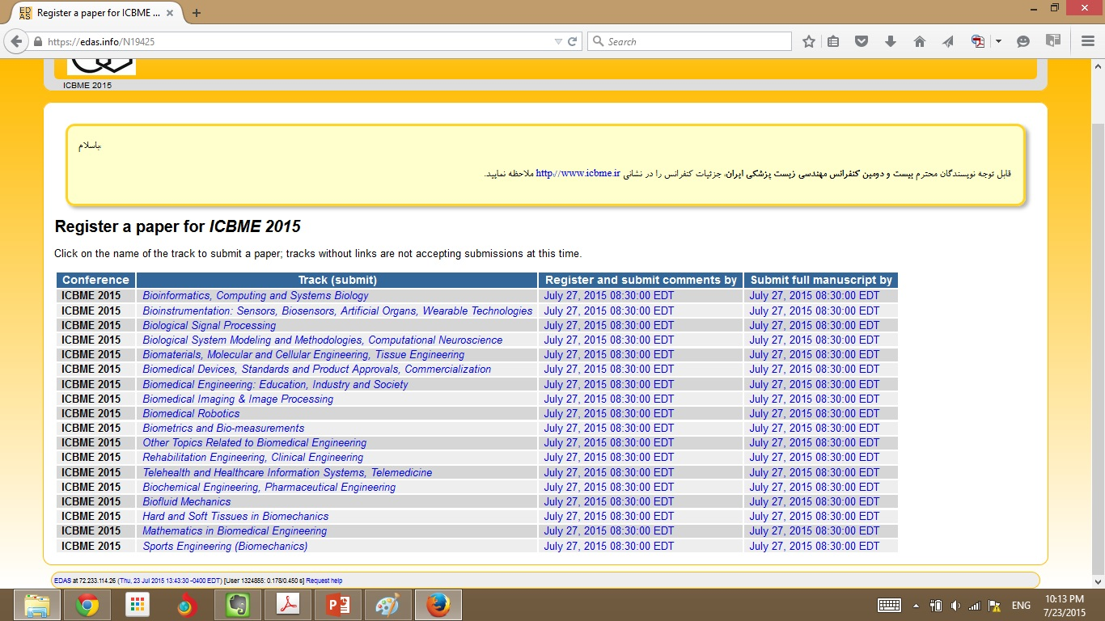
با استفاده از لینک موجود در راهنمای سایت، وارد سامانه شوید. در ابتدا، لیست شاخه های مختلف کنفرانس و زمان مهلت ارسال مقالات دیده می شود.
(تصویر مربوط به کنفرانس امسال نیست)

Slide 10
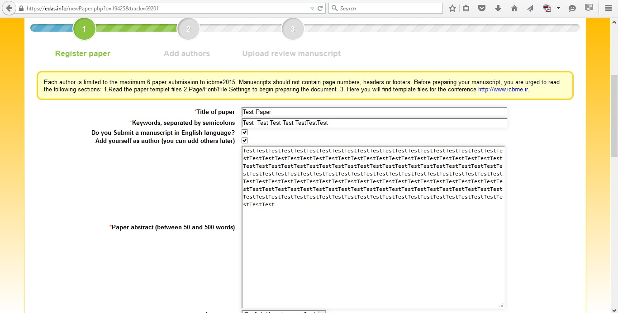
با انتخاب یکی از شاخه ها وارد صفحه ثبت مشخصات مقاله می شوید. در این صفحه، موضوع مقاله، کلمات کلیدی، زبان مقاله، چکیده و موضوعات مرتبط با مقاله تعیین می شوند. در این بخش، همه اطلاعات را فقط به زبان انگلیسی وارد کنید. لطفا توجه داشته باشید که به سوال مربوط به زبان مقاله که در تصویر زیر مشخص شده است، با دقت پاسخ دهید.

Slide 11
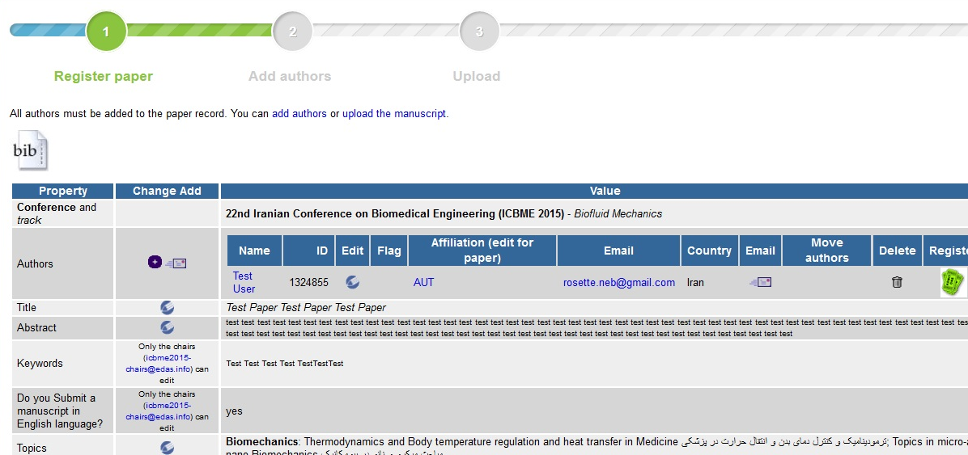
توجه فرمایید که نام همه نویسندگان مقاله را باید در سامانه وارد نمایید.
این کار را می توانید با استفاده از بخش های مشخص شده انجام دهید.

Slide 12
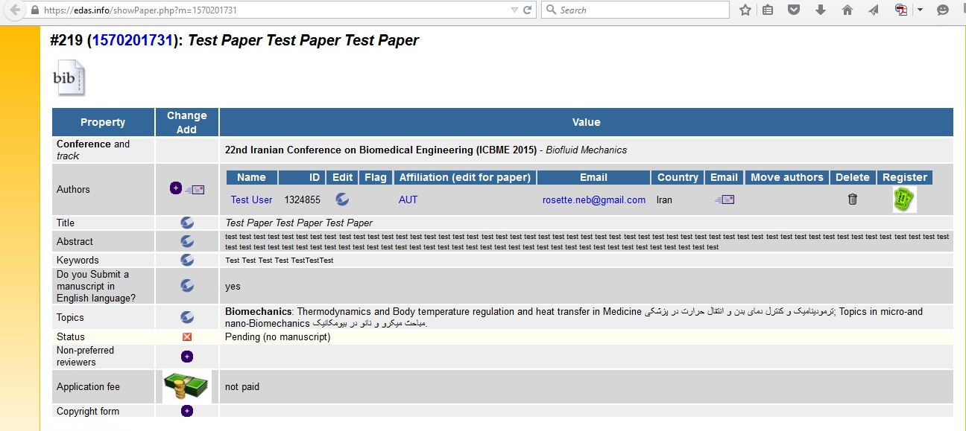
در جدول مشخصات مقاله، وضعیت مقاله قابل مشاهده است. در این مرحله با پرداخت هزینه داوری (1000000 ريال به ازای هر مقاله) و ارسال ایمیل پرداخت به ایمیل کنفرانس، منتظر بمانید که وضعیت مقاله شما فعال (active) شود.

Slide 13
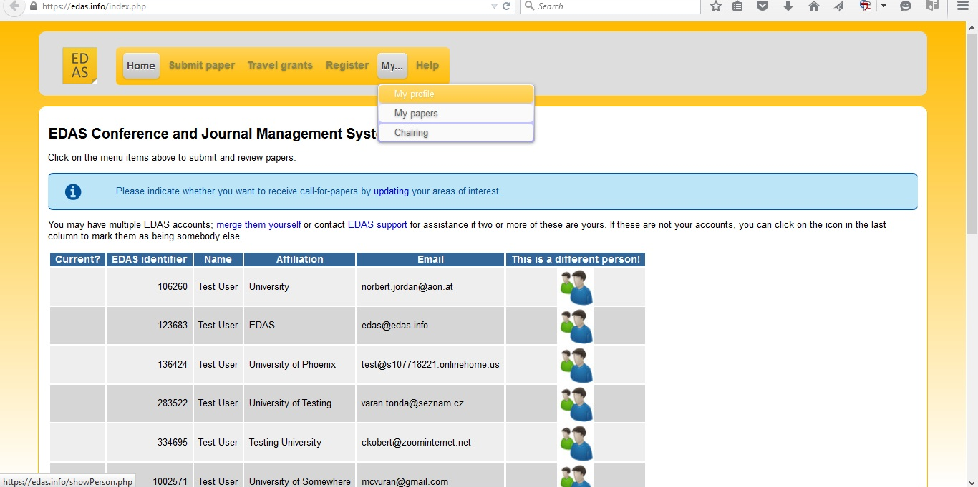
برای بررسی وضعیت مقالات خود، باید به صفحه خودتان (Profile)، وارد شوید. در هر صفحه ای از سامانه، از طریق منوی بالای صفحه می توانید این کار را انجام دهید.

Slide 14
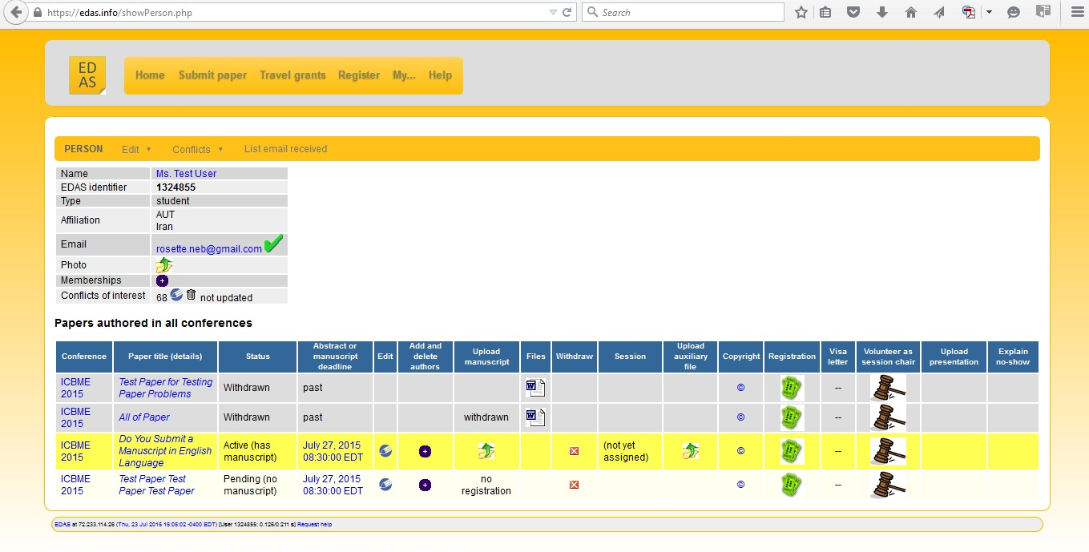
مقالات شما در جدولی در صفحه تان مرتب شده اند. رنگ زمینه هر یک از مقالات بیانگر وضعیت آن ها است. مقالات با پس زمینه خاکستری، مقالاتی هستند که شما پس گرفته اید(withdrawn)، رنگ زرد نشان دهنده مقالات فعال و رنگ سفید نشان دهنده مقالات در وضعیت غیر فعال(pending) است.

Slide 15
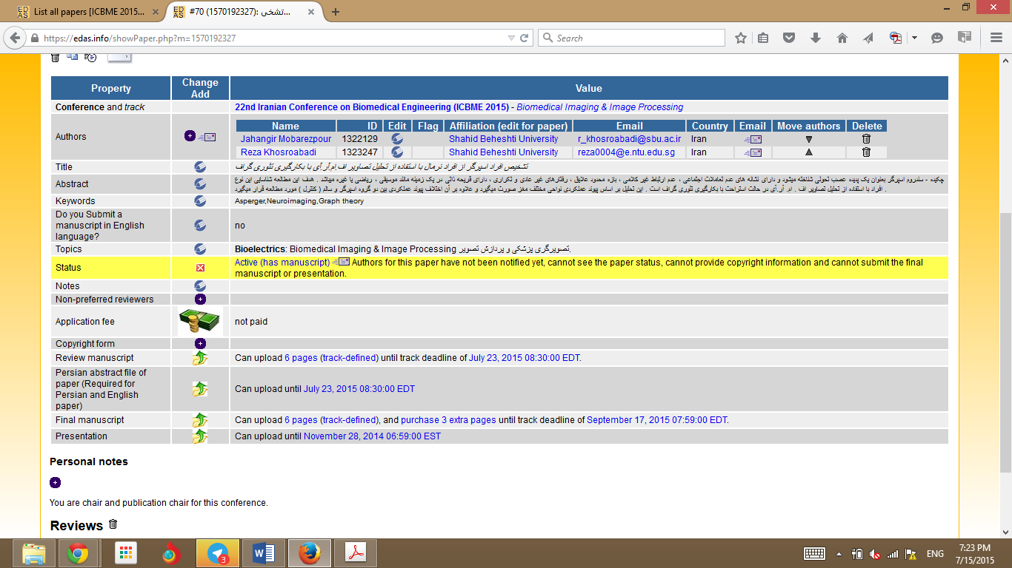
برای آپلود مقاله یا از لینک درون ایمیل یا از بخش مشخص شده در شکل زیر اقدام فرمایید.

Slide 16
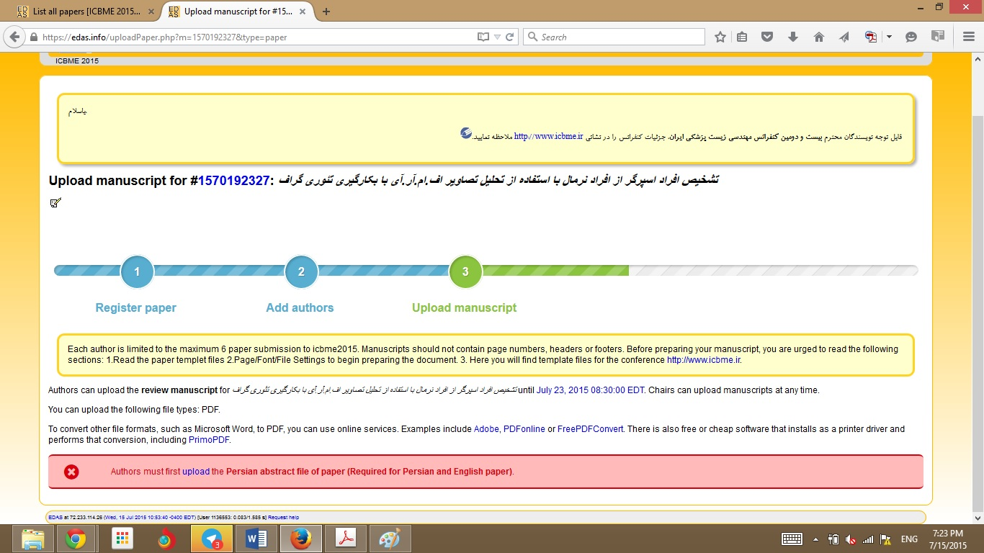
پیغام زیر از شما می خواهد که چکیده فارسی مقاله خود را آپلود نمایید. با کلیک بر کلمه Upload این کار را انجام دهید. این چکیده باید شامل عنوان مقاله، نام و مشخصات نویسندگان، چکیده و کلمات کلیدی (دقیقا طبق الگوی مقالات فارسی موجود در سایت کنفرانس) باشد.

Slide 17
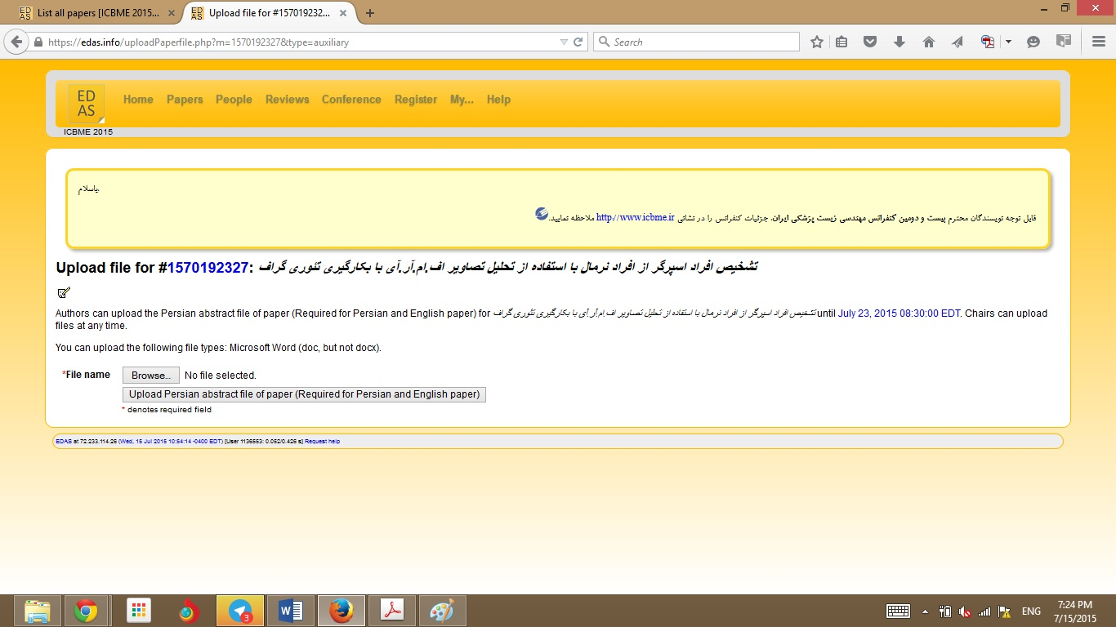
بایست چکیده فارسی مقاله خود را با فرمت doc. که مربوط به نرم افزار word 97-2003 است، را با توجه به شکل زیر ارسال نمایید.

Slide 18
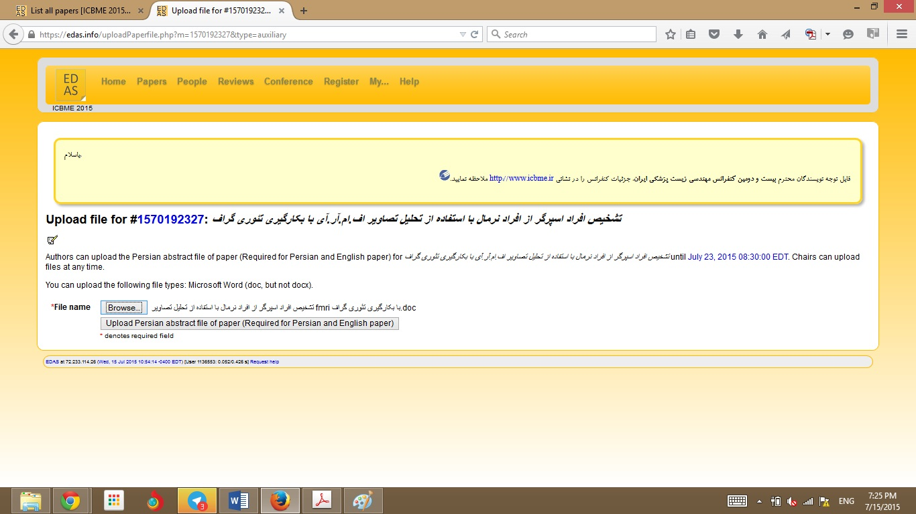
پس از انتخاب می توانید نام فایل را ببینید. با انتخاب گزینه upload persian …. این فایل آپلود می شود.

Slide 19
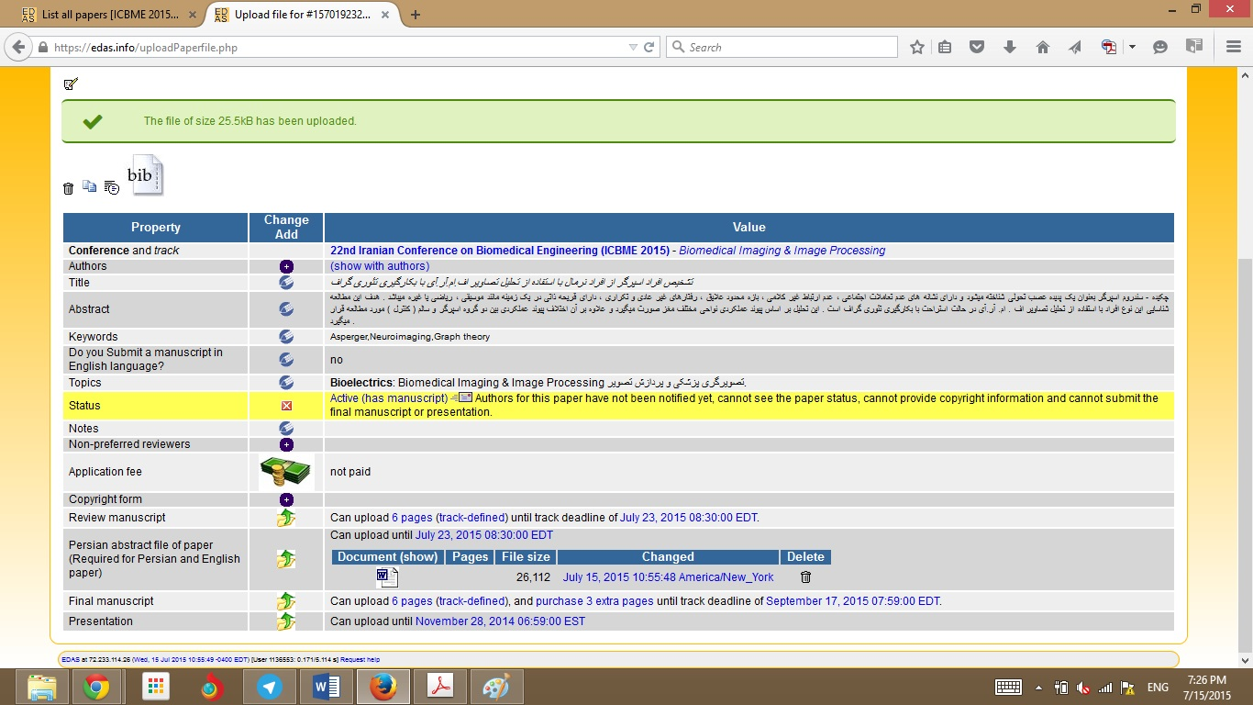
در این مرحله پیغامی مبنی بر ارسال درست چکیده دریافت می‎کنید می‎توانید فایل چکیده را با کلیک بر آیکون document show دانلود و مشاهده نمایید.
با کلیک بر بخش آپلود review manuscript می توانید مقاله خود را هم ارسال نمایید.

Slide 20
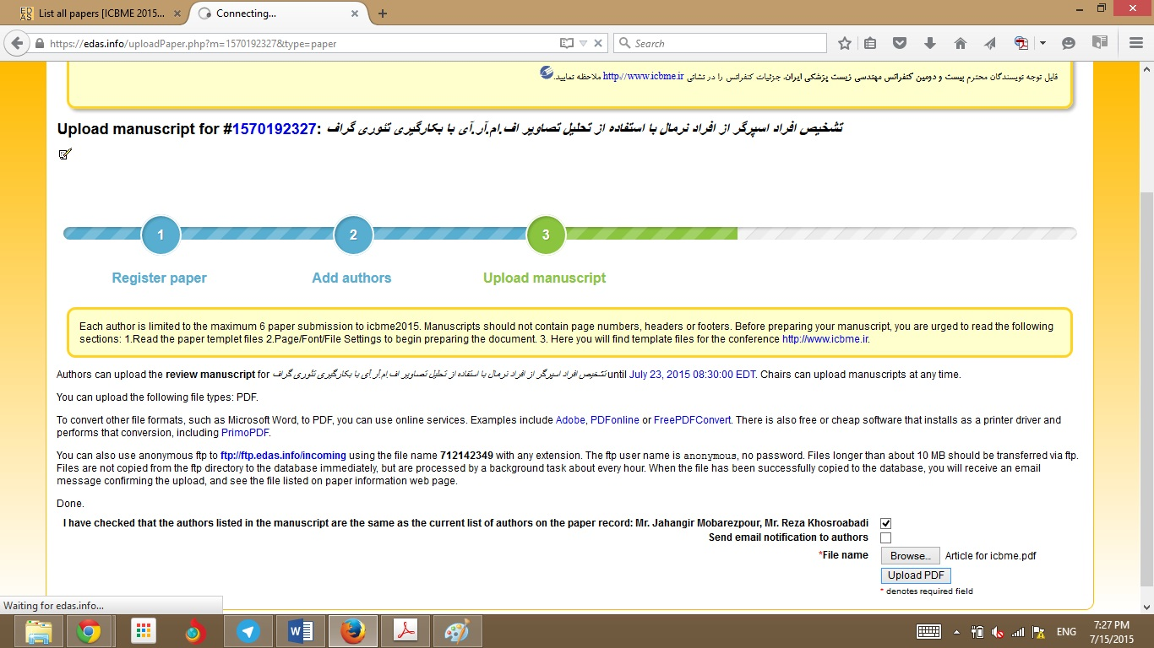
در صفحه جدید می توانید با استفاده از بخش پایین صفحه، مقاله خود را ارسال نمایید. توجه داشته باشید که فرمت مقاله باید pdf باشد.

Slide 21
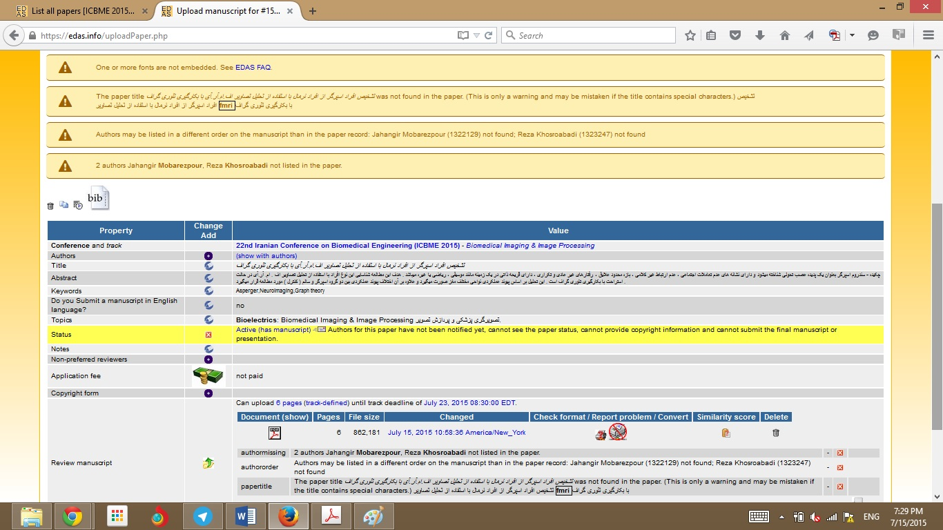
پس از آپلود در صورتی که مقاله شما مشکلی نداشته باشد، پیغام خطایی وجود ندارد و باید بتوانید مقاله خود را دانلود بفرمایید. در صورتی که برای مقاله شما خطا وجود دارد، باید مقاله خود را اصلاح نموده دوباره برای ارسال تلاش کنید.

Slide 22
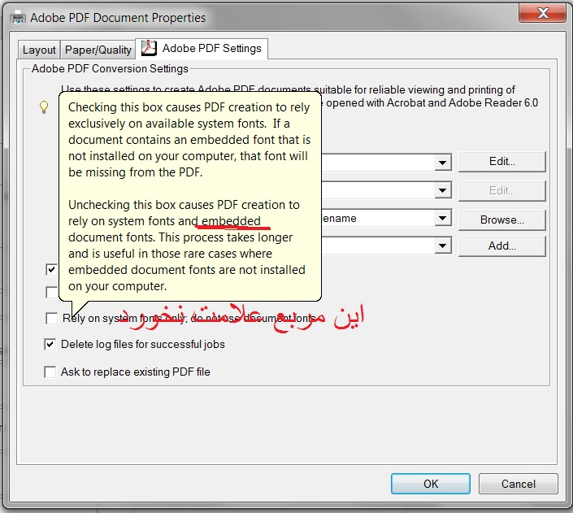
توجه داشته باشید که قالب مقاله کاملا باید بر قالب ارائه شده در سایت کنفرانس منطبق باشد.
مقالات ممکن است چند اشکال داشته باشد و به همین دلیل پیغام خطا داده، به درستی آپلود نشود.
1. نویسندگان مقاله و نویسندگان وارد شده در سامانه یکسان نباشند: برای همه مقالات باید همه نویسندگان وارد شود. در مقالات فارسی به دلیل اینکه نمی تواند نوشته را تشخیص دهد، ممکن از خطایی بگیرد که درست نباشد. در این صورت مشکلی وجود ندارد.
2. عنوان مقاله، با عنوان وارد شده در سامانه متفاوت است. تا حد امکان تصحیح شود. برای مقالات فارسی ممکن است خطای اشتباه بگیرد که اشکالی ندارد.
3. در مقاله لینک یا بوک مارک وجود داشته باشد. باید مقاله خود را بررسی کرده، این اشکال را برطرف نمایید.
4. فونت های مقاله embedded نیستند. مشکل در تبدیل فایل به پی دی اف است که در تنظیمات تبدیل می توانید این مشکل را حل کنید. اگر برای تبدیل از word استفاده می کنید این تصویر می تواند مفید باشد:
برای حل این مشکل، در ادامه، یک راه حل در نرم افزار آکروبات ارائه می گردد.

Slide 23
1- فایل PDF مقاله خود را در نرم افزار Adobe Acrobat باز کنید.
2- از مسیر File---Print، پرینتر را Adobe PDF انتخاب نمایید.
3- در بخش Properties، از سربرگ Adobe PDF Settings، برای Default Settings که در حالت معمول گزینه Standard در آن انتخاب شده است، گزینه Edit را انتخاب نمایید.
4- در پنجره‎ی باز شده، در بخش Fonts گزینه‎ی Embed all Fonts را انتخاب نمایید. سپس همه‎ی فونت‎های کادر Font Source را به کادر Always Embed منتقل کرده، توجه داشته باشید که هیچ فونتی در کادر Never Embed نباشد.
5- این تنظیمات را با گزینه Save as ذخیره نمایید و برای تبدیل فایل مقاله به پی دی اف از این تنظیمات استفاده نمایید. بعد از پرینت کردن مجدد مقاله، فایل PDF جدیدی که ایجاد می‎شود، مشکل فونت نخواهد داشت.
6- برای بررسی embed بودن فونت‎های مقاله خود، از بخش File---Properties، سربرگ Fonts را انتخاب نمایید. جلوی اسم همه‎ی فونت‎های مقاله شما باید عبارت Embedded Subset نوشته شده باشد.
توجه: اگر برای فونتی این عبارت نوشته نشده باشد، باید مراحل 1 تا 6 را برای آن فونت دوباره تکرار نمایید و مطمئن شوید (در مرحله 4) همه‎ی فونت‏ها در کادر Always Embed قرار گرفته‎اند.

Slide 24
با آرزوی دیدار شما کنفرانس مهندسی زیست پزشکی ایران
http://www.icbme.ir

